Slide 1



Autoritatea Națională pentru Calificări
Covasna
9-18.10.2023
Credite ECTS în Modelul calificării
Tiberiu Gabriel Dobrescu Nicolae Postăvaru Virgil Ion

Slide 2
Competențe conform Legii 199/2023
(1) Ponderea competențelor cheie -personale –din grupa C1 în ECTS este stabilită în tabelul 3, plus
(2) Ponderea competențelor transversale- comune la locul de muncă C2 în ECTS este stabilită în tabelul 3,
C1 +C2 =25% din competențele necesare practicării unei ocupații ,
(3) Ponderea competențelor profesionale din grupa C3 în ECTS este de 75% din SO, din care (conf.OM credite ):
  a) competențe fundamentale profesionale, denumite în continuare grupa C3.1= 25%;caracterizează grupa minoră ;
  b) competențe de domeniu, denumite în continuare grupa C3.2.=25%; caracterizează grupa de bază ;
  c) competențe de specialitate denumite în continuare grupa C3.3= 25%; caracterizează specific ocupația.
(4) Competențe de specializare C4. (conform OM –credite ): în management C.4.1 și aplicative C4.2;
  - aparțin educației continue a adulților:
- 4.1. cele de management se organizează la cerere –nu se autorizează, pot avea credite după caz; pot avea rezultate ale învățării
Exemplu în tab. 12.
  - 4.2. aplicative -fără standarde, pe bază de norme tehnice: caracterizează lucru cu echipamente/mașini/utilaje speciale/softuri - Se furnizează de regulă direct de producători de echipamente/utilaje/softuri etc.

Slide 3
Tab. 1 Relația dintre educație și calificări
Nivel de calificare* | Condiție educație | Observații
1 | Abolvit 4 clase | Dețin competențe cheie de nivel*
2 | Absolvit 8 clase | Idem*
3 | Absolvit 10 clase | Școli profesionale incluse; Idem*
4 | Absolvit 12 clase | Fără BAC / Liceu profesional; Idem*
5 | Absolvit post liceal | Cu/fără BAC; Idem*

Slide 4
Tab. 1 Relația dintre educație,competente cheie și nivel de calificare
Nivel de calificare* | Condiție educație minime | Observații
1 | Abolvit 4 clase | Dețin competențe cheie de nivel1
2 | Absolvit 8 clase | Idem*
3 | Absolvit 10 clase | Dețin competențe cheie de nivel 2
4 | Absolvit 12 clase | Fara BAC Dețin competențe cheie de nivel 2
5 | Absolvit post liceal | 12 cu cu BAC /niv 5 fara BAC Dețin competențe cheie de nivel 3 *

Slide 5
Tab 2 . Ideea Modelului: Corelarea ISCO-08 cu competențele pieții
Grupa ISCO/COR – ACTIVITĂȚI ȘI SARCINI | Grupa de Comp. | Competențe
GRUPA MAJORĂ – Nivelul de educație | C1 | Competențe cheie & personale Specifice pe Nivel de calificare și secțiuni CAEN
SUBGRUPA MAJORĂ – XX – | C2 | Competențe transversale - comune la locul de muncă
GRUPA MINORĂ | C.3.1. | PROFESIONALE FUNDAMENTALE - 25%
GRUPA DE BAZĂ - CALIFICAREA | C.3.2. | PROFESIONALE DE DOMENIU - 25%
OCUPAȚII XXXXXX | C.3.3. | PROFESIONALE DE SPECIALITATE - 25% ( ESCO) (specifice ocupației )
OCUPAȚII DE CONDUCERE (GRUPA MAJORĂ 1) | C.4.1 | SPECIALIZARE MANAGEMENT
SPECIALIZARE - ADULTI | C.4.2 | MÂNUIRE/ABILITĂȚI/DEPRINDERI Aparate/ Echipamente/ mașini/ utileje/ softuri

Slide 6
Tab. 3. C3 - Competențe profesionale specifice unei ocupații:
1). C3.1. Competențe fundamentale, necesare efectuării sarcinilor menționate în grupa minoră; (generale sectorului ) - 25%
2). C3.2. Competențe de domeniu, necesare efectuării sarcinilor menționate în grupa de bază; (specifice sectorului ) - 25%
3). C3.3. Competențe profesionale de specialitate, necesare efectuării sarcinilor specifice ocupațiilor - 25%
4). O competență are un număr întreg de ECTS;
5). Organizarea programelor de formare bazate pe competențele prevăzute la alin. (1),(2) și (3) se face de regulă pe module și domenii specifice din C1,C2 sau C3, în vederea recunoașterii lor automate.
6). Un modul are, de regulă, 2-3 credite și maximum 5 credite,
7). Un modul poate însemna o competență sau mai multe,
8). 1 ECTS =30 h =15 didactice + 15 studiu individual
9). 15 didactice: min.10 aplicative

Slide 7
Tab. 4. Standardul de calificare și Standardul ocupațional – SC/SO
A. STANDARDUL DE CALIFICARE
LA NIVEL DE GRUPĂ DE BAZĂ și se realizează pentru dobândirea CALIFICĂRII:
  ∑ C1 + C2 – 25% din ECTS;
  C3.1. – 25% din ECTS;
  C3.2. - 25% din ECTS;
TOTAL 75% din competențele unei ocupații;
SC va cuprinde și Rezultatele învățării - RI. pentru C1,/C2,/C3.1,/C3.2.
1. ANC împreună cu CS va stabili C1/C2 conform recomandărilor europene și rezultatelor învățării aferente
2. Echipele de specialiști pe domenii ISCED vor realiza RI pentru C3.1 și C3.2.
3. RI. pentru C3.3. se vor stabili de către universități sau prin SO, după caz,
B. STANDARDUL OCUPAȚIONAL
SO = ∑ [SC + (C3.3. =25%)]=100% ECTS

Slide 8
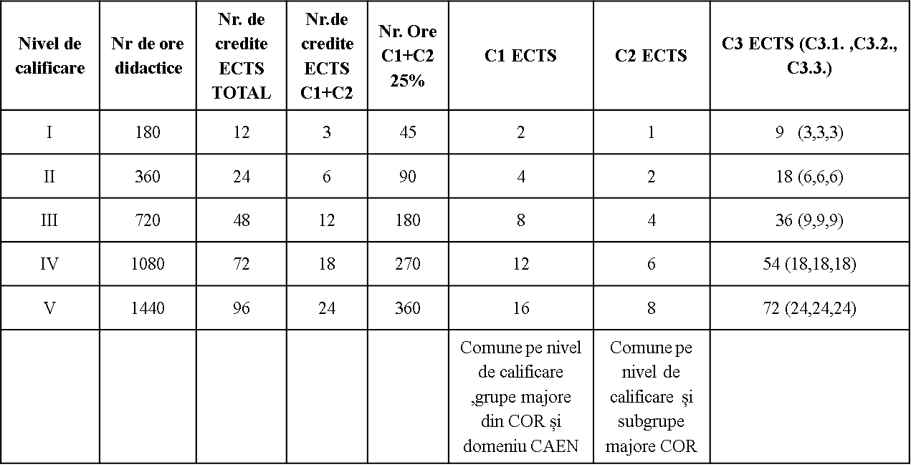
Tab. 5. Corelarea nivelelor de calificare cu tipurile de competențe și creditele lor

Slide 9
C.4.1.
Specializare
Manageriale
C.4.2.
SPECILIZARE
Echipamente, Utilaje,
Softuri, Mașini, Software
C.3.3.-Competențe de specialitate ocupaționale
C.3.2.-Competențe profesionale de domeniu
-Grupa de bază-
C.3.1.-Competențe profesionale fundamentale
-Grupa minoră-
C2-Competente transversale- comune loc de munca
-Subgrupa majoră-
C1-Competențe cheie -personale
-Grupa majoră COR-
Modelul Competențelor

Slide 10
Competențe C1 : cheie - personale – comune pe nivel de | calificare și domeniu CAEN
I.Competențe cheie de alfabetizare &multilingvistice– C.C - RI La noi se asigura prin conditiile de acceptare pe nivel de calificare tab 1 sau a doua sansa . ESCO T1.1 - Stăpânește limbi străine – scris ,citit ,vorbit II. Competențe în domeniul științei, tehnologiei, ingineriei și matematici - ȘTIM : RI T1.2 - Lucrează cu numere și măsuri - matematică T1.3 - Utilizează dispozitivele și aplicațiile tehnologie,ing.. III. Antreprenoriale*: se dezvoltă fie conform “Antreprenoriale Comp.” – UE 3 ZONE : –idei si oportunitati ; -resurse ; -actitine 3x5 =15 COMPETENTE 4 nivele : - Baza - 1-2 CNC Intermendiar -3,4 CNC Avansat- 5,6 CNC Specialist -7,8 CNC | VI. Competențe verzi și Impactul asupra mediului social, sustenabilitate – dezvoltare durabilă –CV&DD - Conf Green comp. GreenComp cuprinde 12 competențe (cu caractere aldine) organizate în cele patru domenii (cu caractere cursive) de mai jos: adoptarea valorilor durabilității, care include competențele • evaluarea durabilității; • sprijinirea echității; • promovarea naturii; - acceptarea complexității în materie de durabilitate, care include competențele • gândirea sistemică; • gândirea critică; • identificarea problemelor; - conceperea de scenarii viitoare durabile, care include competențele • alfabetizarea în materie de scenarii viitoare; • adaptabilitatea; • gândirea exploratorie; -luarea de măsuri pentru durabilitate, care include competențele • influența politică; • acțiunea colectivă; • inițiativa individuală

Slide 11
Tab. 6 C1 – PERSONALE & TRANSVERSALE -10
IV. Competențe Cetățenești – C.C. : RI T6 - competențe și aptitudini legate de viață, T6.1 - Aplică aptitudini și competențe legate de sănătate T6.2 - Aplică aptitudini și competențe legate de mediu T6.3 - Aplică aptitudini și competențe civice T6.4 - Aplică aptitudini și competențe culturale T6.5 - Aplică aptitudini și competențe antreprenoriale și financiare T6.6 - Aplică cunoștințele generale S1 – comunicare, colaborare și creativitate (abilități) S1.0 - comunicare, colaborare și creativitate S1.1 - negociere S1.2 – stabilire/menținere de legături S1.3 – predare (de cunostințe) și instruire S1.4 – prezentare de informații S1.5 – consiliere (povățuire) și consultare S1.6 – promovare, vânzare și achiziționare (cumpărare) S1.7 – obținere de informații pe cale verbală S1.8 – muncă/lucru cu alții S1.9 – rezolvare de probleme S1.11 – proiectare/design de sisteme și produse S1.12 – creare de materiale artistice, vizuale sau instructive S1.13 – scriere și compunere S1.14 – interpretare (spectacol) și distrare/întreținere societate S1.15 – folosire de mai mult de o limbă de comunicare | V. Competențe de sensibilizare și expresie cultural -CSEC: RI - T4 - aptitudini și competențe sociale și de comunicare, T4.1 – Comunică T4.2 - Sprijină sau susține pe alții T4.3 - Colaborează în echipe și rețele T4.4 - Conduce pe alții T4.5 - Respectă codul de conduită etică S3 – asistare și îngrijire - Se detaliază pe nivel și sector S3.0 - asistare și îngrijire S3.1 – consiliere S3.2 – furnizare de servicii de sănătate sau tratamente medicale S3.3 – protejare și aplicare de măsuri (legale) S3.4 – furnizare de informații și sprijin către public și client S3.5 – pregătire și servire de alimente și băuturi S3.6 – furnizare de servicii generale îngrijire personală T2 – Competențe și aptitudini de gândire T2.1 - Prelucrează informațiile, ideile și conceptele T2.2 - Planifică și organizează T2.3 - Soluționează probleme, prevenire & luarea deciziilor T2.4 - Gândește creativ și inovativ T2.5. Programare și coordonare

Slide 12
C1 Continuare
VII. Competente Digitale – Dig Comp – C.D. 4 nivele : - Baza - 1-2 CNC Intermendiar -3,4 CNC Avansat- 5,6 CNC Specialist -7,8 CNC Abilități ESCO pe nivele de calificare S5 – utilizează calculatorul S5.0 - utilizează calculatorul S5.1 – programează sisteme informatice S5.2 – accesează și analizează date digitale S5.3 – utilizează instrumente digitale pentru colaborare, creare de conținuturi și soluționarea de probleme S5.4 - utilizează instrumente digitale pentru controlul mecanismelor S5.5 - instalează sistemele informatice și asigură siguranța lor S5.6 – folosire de unelte digitale pentru colaborare, creare de conținut și rezolvare de probleme S5.7 - folosire de unelte digitale pentru controlul mașinilor | V.III Competențe personale , sociale și de a învăța să înveți- C.P.SII:-RI a învăța să înveți pe tot parcursul vieții; autodisciplină; adaptabilitate și flexibilitate; autonomie; fiabilitate și atenție la detalii; inițiativă; integritate; motivatie; profesionalism; reputație; responsabilitate; să înveți pe alții; Se pot adăuga după caz și deprinderi S2 – deprinderi legate de informați, se dezvoltă pe niveluri de calificare S2.0 – deprinderi legate de informație S2.1 – efectuare de studii, investigații și examinări S2.2 – documentare și înregistrare de informații S2.3 – gestionare de informații S2.4 – procesare de informații S2.5 – măsurare de proprietăți fizice S2.6 – calculare și estimare S2.7 – analizare și evaluare de informații și date S2.8 – monitorizare, inspectare și testare S2.9 – monitorizarea dezvoltării Toate competențele se dezvoltă pe niveluri de calificare prin rezultatele învățării

Slide 13
Tab.7 - C1 – pe sectoare CAEN se dezvoltă pe nivele de calificare prin rezultatele învățării, în fiecare sector
SECTIUNEA CAEN conform ESCO | Comp 1.1 | Comp 1.2 | Comp 1.3 | Comp 1. 4 | Obs. ECTS
A- Agricultură, silvicultură și pescuit B - Industria extractivă C - Industria prelucrătoare D - Producția și furnizarea de energie electrică și termică, gaze, apă caldă și aer condiționat E - Distribuția apei; salubritate, gestionarea deșeurilor, activități de decontaminare F - Construcții G - Comerț cu ridicata și cu amănuntul; repararea autovehiculelor și motocicletelor H - Transport și depozitare I - Hoteluri și restaurante J - Informații și comunicații K - Intermedieri financiare și asigurări L - Tranzacții imobiliare M - Activități profesionale, științifice și tehnice N - Activități de servicii administrative și activități de servicii support O – Administrație publică și apărare; asigurări sociale din sistemul public P – Învățământ Q - SĂNĂTATE ȘI ASISTENȚĂ SOCIALĂ R – Activități de spectacole, culturale și recreative S -Alte activități de servicii | Competențe verzi și impactul asupra mediului –la toate nivelele | Digitale –dig. comp Idem la toate domeniile CAEN | Cetățenești – Cetățenești – Cetățenești – Cetățenești – Cetățenești – Cetățenești – Antreprenoriale Antreprenoriale Antreprenoriale Expresie culturală Expresie culturală Expresie culturală Cetățenești – Cetățenești – Cetățenești – CG Expresie culturală Cetățenești Expresie culturală | Antreprenoriale Competențe personale Competențe de gândire CG Expresie culturală Expresie culturală Competențe personale Competențe personale Competențe personale . Antreprenoriale/C&D . Antreprenoriale . Antreprenoriale/C&d Expresie culturală Expresie culturală Competențe personale Expresie culturală Antreprenoriale Expresie culturală Competențe personale | Se aleg 4 sau 2 în funcție de nivelul de calificare : 1CNC sau peste 1 CNC

Slide 14
Tab. 8 C2 –Transversale - comune la locul de muncă – specifice subgrupei majore
Etică profesională și Lucru în echipă; EP&LE RI. II. Controlul & asigurarea calității; C&AC RI. III. Economie & Management (pe sector ); E&M RI. IV. Politici publice, afaceri, drept (pe sector ); ; PP&A&D RI. V. Mentenanță și operațional ((pe sector /domeniu) - examinare, verificare, inspecție, raportare, remediere; M&O RI. VII. Fundamentele domeniului /Fundamentele afacerii (pe sector ): FD&FA RI. VIII. Proiectare/Grafică/Desen: concepție, gândire creativă; capacitatea de a gândi ca designer; P&G&D RI. IX. Sănătate, siguranță, Securitate în muncă – SSSM RI. X. Căutarea și dezvoltarea de oportunități C&DO/rezolvarea problemelor & luarea deciziilor RI.

Slide 15
C2 Continuare
XII. Operare & construcții O&C-RI. Construcții S7 – construirea se detaliază după caz pe nivel S7.0 – construire S7.1 – construire și reparare de structuri S7.2 – instalare de infrastructură interioară sau exterioară S7.3 – finisare de interior sau exterior S.8 – lucrare cu mașinării și echipament specializat Operare: se detaliază în funcție de nivel și sector S8.0 - lucrare cu mașinării și echipament specializat S8.1 – operare/exploatare instalații mobile S8.2 – conducere de vehicule S8.3 – operare de ambarcațiuni S8.4 – operare de mașinării pentru extracția și procesarea de materii prime S8.5 - operare de mașinării pentru fabricarea de produse S8.6 – utilizare de instrumentație și echipament de precizie S8.7 – instalare, intreținere și reparare de echipament mecanic S8.8 - instalare, intreținere și reparare de echipament electric, electronic și de precizie S8.9 – operare de aeronave | XI. Lucru cu unelte și tehnologii: LUT RI. S6.0 - manipulare și deplasare Se stabilesc pe nivel și sector S6.1 – sortare și impachetare de bunuri și materiale S6.2 – deplasare și ridicare S6.3 – transformare și amestecare de materiale S6.4 – îngrijire de plante și culturi/recolte S6.5 – asamblare și fabricare de produse S6.6 – realizare de matrițe, mulaje, modele și tipare S6.7 – folosire de unelte manuale S6.8 – poziționare de materiale, unelte sau echipamente S6.9 – manipulare de animale S6.11 – curățare/efectuare lucrări de curățenie S6.12 – spălare și întreținere/păstrare de textile și îmbrăcăminte S6.13 – manipulare și eliminare/aruncare la gunoi Toate competențele se dezvoltă pe niveluri de calificare prin rezultatele învățării

Slide 16
Tab 9. Competențe C2 structurate pe subgrupele majore ISCO
Subgrupa majoră | C 2.1. | C 2.2. | C 2.3. | OBS
1 Managers 11 Chief executives, senior officials and legislators 12 Administrative and commercial managers 13 Production and specialized services managers 14 Hospitality, retail and other services managers 2 Professionals 21 Science and engineering professionals 22 Health professionals 23 Teaching professionals 24 Business and administration professionals 25 Information and communications technology professionals 26 Legal, social and cultural professionals | C&AC EP&LE C&AC EP&LE PP&A&D PP&A&D PP&A&D E&M C&AC C&AC | PP&A&D E&M Fundamentele afaceri&domeniului PP&A&D Fundamentele domeniului /afaceri SSSM Proiectare ,gândire creativă Fundamentele afaceri&domeniului M&O PP&A&D | M&O PP&A&D SSSM Proiectare ,gândire cretivă Mentenanță și operațional Etică profesionlă&lucru în echipă SSSM Căutare, dezvoltare oportunități P&G&D Fundamentele domeniului&afaceri | Pentru nivelul 6 CNC numărul de competențe se alege conform tab. 3 în funcție de numărul de ore didactice al standardului ocupațional 180/240/300 respectiv 1/2/2 competențe și tot atâtea ECTS 11- CS Administrație 12- CS Administrație, CS Servicii, CS Financiar 13- CS Sănătate, CS Agricultură, CS Silvicultură, CS Construcții, CS Financiar 14- CS Turism, CS Cultură 21- CS Metalurgie, , CS Agricultură, CS Mediu, CS Chimie, CS Energie, CS Construcții 22- CS Sănătate, CS Mediu 23- ANC ME 24- CS Administrație, CS Servicii, CS Financiar 25- IT 26- CS Cultură, CS Sănătate

Slide 17
Tab 9. continuare
Subgrupa majoră ISCO | C 2.1. | C 2.2. | C 2.3. | Obs.: CNC/se aleg 2 competențe din 3, fiecare cu nr. de ECTS de :
31. Specialisți asimilați în știință și inginerie | C&AC | P&G&D | LUT | 4/se aleg 2 competențe ,fiecare =3ECTS 5/se aleg 2 competențe ,fiecare =4ECTS | CS Metalurgie, CS Agricultură, CS Silvicultură, CS Chimie, CS Energie, CS Construcții
32. Tehnicieni și asimilați în domeniul sănătătii | C&AC | M&O | O&C | 4/se aleg 2 competențe ,fiecare =3ECTS 5/se aleg 2 competențe ,fiecare =4ECTS | CS Sănătate
33. Specialiști în servicii administrative și asimilați | ETICA | M&O | O&C | 4/se aleg 2 competențe ,fiecare =3ECTS 5/se aleg 2 competențe ,fiecare =4ECTS | CS Servicii, CS Financiar,
34. Alți specialiști în domeniul juridic, social și cultural | E&M | FD&FA | LUT | 4/se aleg 2 competențe ,fiecare =3ECTS 5/se aleg 2 competențe ,fiecare =4ECTS | CS Cultură
35. Tehnicieni în informatică și comunicații | ETICA | SSSM | O&C | 4/se aleg 2 competențe ,fiecare =3ECTS 5/se aleg 2 competențe ,fiecare =4ECTS | CS Administrație,
41. Funcționari cu atribuții generale și operatori la mașini de scris și de calcul | C&AC | E&M | M&O | 4/se aleg 2 competențe ,fiecare =3ECTS 5/se aleg 2 competențe ,fiecare =4ECTS | CS Administrație,
42. Funcționari în serviciul cu publicul | C&AC | P&G&D | C&DO | 3/se aleg 2 competențe ,fiecare =2ECTS | CS Administrație, CS Financiar
43. Funcționari în serviciile de evidență contabilă și financiară | C&AC | E&M | M&O | 4/se aleg 2 competențe ,fiecare =3ECTS 5/se aleg 2 competențe ,fiecare =4ECTS | CS Financiar
51. Lucrători în domeniul serviciilor personale | M&O | SSSM | LUT | 2/se aleg 2 competențe ,fiecare =1ECTS | CS Servicii
52. Lucrători în domeniul vânzărilor | ETICA | E&M | C&DO | 2/se aleg 2 competențe ,fiecare =1ECTS | CS Servicii
61. Muncitori calificați în agricultură | M&O | LUT | E&M | 2/se aleg 2 competențe ,fiecare =1ECTS | CS Agricultură
62. Lucrători calificați în silvicultură, pescuit și vânătoare | M&O | LUT | E&M | 2/se aleg 2 competențe ,fiecare =1ECTS | CS Agricultură

Slide 18
Tab 9. continuare
Subgrupa majoră | C 2.1. | C 2.2. | C 2.3. | OBS Obs.: CNC/se aleg 2 competențe din 3 ,fiecare cu nr. de ECTS de :
71. Muncitori constructori si asimilati, exclusiv electricieni | O&C | LUT | C&AC | 2/se aleg 2 competențe ,fiecare =1ECTS | CS Construcții
72. Muncitori calificati în metalurgie, constructii de masini si asimilati | LUT | O&C | C&AC | 2/se aleg 2 competențe ,fiecare =1ECTS | CS Construcții mașini, CS Metalurgie
73. Muncitori calificati în domeniul produselor manufacturiere si muncitori tipografi | LUT | O&C | SSSM | 2/se aleg 2 competențe ,fiecare =1ECTS | CS Metalurgie
74. Tehnicieni la echipamente electrice si electronice | O&C | SSSM | C&DO | 2/se aleg 2 competențe ,fiecare =1ECTS | CS Energie, CS Servicii
75. Muncitori calificati în industria alimentară, prelucrarea lemnului, confectii si alti lucrători asimilati | O&C | C&DO | LUT | 2/se aleg 2 competențe ,fiecare =1ECTS | CS Textile, CS Silvicultură
81.Operatori la masini si instalatii | LUT | O&C | SSSM | 2/se aleg 2 competențe ,fiecare =1ECTS | CS Chimie, CS Silvicultură, CS Textile
82. Asamblori | LUT | SSSM | C&AC | 2/se aleg 2 competențe ,fiecare =1ECTS | CS Construcții mașini
83. Conducători de vehicule si operatori la instalatii si utilaje mobile | O&C | O&C | C&DO | 2/se aleg 2 competențe ,fiecare =1ECTS | CS Transporturi
91. Menajere si personal de serviciu | LUT | SSSM | ETICA | 1/Se alege o competență a 1 ECTS | CS Turism, CS Servicii
92. Muncitori în agricultură, silvicultură si pescuit | O&C | SSSM | C&DO | 1/Se alege o competență a 1 ECTS | CS Agricultură
93. Muncitori în industria extractivă, constructii, industria prelucrătoare si transporturi | LUT | SSSM | C&DO | 1/Se alege o competență a 1 ECTS | CS Construcții, CS Transporturi, CS Metalurgie
94. Ajutori de bucătari | O&C | SSSM | C&DO | 1/Se alege o competență a 1 ECTS | CS Turism
95. Vânzători ambulanti si alti prestatori de mici servicii pentru populatie | SSSM | ETICA | C&AC | 1/Se alege o competență a 1 ECTS | CS Servicii
96.Muncitori în salubritate si alti lucrători cu pregătire elementară | SSSM | ETICA | C&AC | 1/Se alege o competență a 1 ECTS | CS Mediu

Slide 19
Tab.10. Corelarea nivel CNC – Număr de ore didactice – Număr de ECTS cu C1/C2/C3
Nivel de calificare | Nr. de ore didactice | CI+C2-25% din ore | Nr. credite ECTS C1+C2 | C1 ECTS | C2 ECTS | C3 ECTS (C3.1-C3.3) | TOTAL ECTS
I | 180 | 45 | 3 | 2 -2 opțiuni/tab 1 x1ects | 1 -o opțiune/tab 2x1ects | 9 (3,3,3;) | 12
II | 360 | 90 | 6 | 4 -4 opțiuni/tab 1x1ects | 2 -2 opțiuni/tab 2x1ects | 18 (6,6,6) | 24
III | 720 | 180 | 12 | 8 -4 opțiuni/tab 1x2ECTS | 4 -2 opțiuni/tab 2x2ects | 36 (12,12,12) | 48
IV | 1080 | 270 | 18 | 12 -4 opțiuni/tab 1x3ects | 6 -2 opțiuni/tab 2x3ects | 54 (18,18,18) | 72
V | 1440 | 360 | 24 | 16 -4 opțiuni/tab 1x4ects | 8 -2 opțiuni/tab 2x4ects | 72 24,24,24) | 96
VI | 180/ 240/ 300 | 45/ 60/ 75 | 3/ 4/ 5 | 2 2 3 opțiuni/tab 1x1ects | 1 2 2 opțiuni/tab 2x1ects | 9/ 12/ 15 | 12/ 16/ 20
 |  |  |  | Opțiunea= O competență tab 1 și Gr. majoră =1 ECTS | Opțiunea= O competență Tab 2 și Sub. Gr. Majoră =1 ECTS | C3. =25% C3.2=25% C3.3=25%

Slide 20
Tab. 11 Exemplu: numărul de credite pentru C1și C2 / standarde și nivel de calificare
C1-aceleasi pe sector |  |  |  | C2-aceleasi pe sub grupa majora
Nivel | Nr comp C1 | Nr. ECTS C1 | Obs | Nr. Comp C2 | Nr. ECTS C2 | Obs
1 | 2 | 1 |  | 1 | 1
2 | 4 | 1 |  | 2 | 1
3 | 4 | 2 |  | 2 | 2
4 | 4 | 3 |  | 2 | 3
5 | 4 | 4 |  | 2 | 4

Slide 21
Tab. 12. Educația adulților - Competențe C4 – Manageriale – Gr.1.
Competențe de management (exemple): De personal - RU De informare De delegare De comunicare (networking) De decizie De monitorizare a muncii (a activității) De antreprenoriat De acordare suport pentru ceilalți De motivare și inspirare pe ceilalți De dezvoltare și mentorat De planificare/acțiune strategică De pregătire și evaluare a bugetelor De clarificare a rolurilor și a obiectivelor De gestionare a conflictelor și team building De dezvoltare a unei viziuni organizaționale De monitorizare și control a resurselor | T3 - aptitudini și competențe de autoconducere T3.1 - Desfășoară activități în mod eficient T3.2 - Adoptă o abordare proactivă T3.3 - Menține o atitudine pozitivă T3.4 - Demonstrează disponibilitatea de a învăța T5 - Aptitudini și competențe fizice și manuale T5.1 - Manipulează și controlează obiecte și echipamente T5.2 - Răspunde la circumstanțe fizice S4 –deprinderi manageriale S4.0 - deprinderi manageriale/de gestionare S4.1 – dezvoltare de obiective și strategii S4.2 – organizare, planificare și programare de muncă și activități S4.3 – alocare și controlare de resurse S4.4 – efectuare de activități administrative S4.5 – conducere și motivare S4.6 – construire și dezvoltare de echipe S4.7 – recrutare și angajare S4.8 – supraveghere de oameni S4.9 – luare de decizii Programe specializate Pe nivele de conducere: baza/mediu/superior Și sectoare CAEN și/sau domenii ISCED

Slide 22
Sistemul propus vs. sistemul utilizat în US Dept. of labor
Similare ca formă, rămâne să vedem ca RI și conținut; noi avem baza în ISCO-08;, ei în sectoare
Management
Specializare
Echipamente
Utilaje
Aparate
C4
C 3.3 Profesionale de specialitate
Competențe specifice ocupației
C 3.2 Profesionale de domeniu
Competențe comune la nivel de grupă de bază – Activitate xx CAEN-calificarea
C 3.1 Profesionale fundamentale
Competențe comune la nivel de grupă minoră
C 2 Transversale – comune la locul de muncă comune pe sub grupa majora
Etică
și lucrul în echipă
Control
Asigurarea Calității
Economie
Management
Prestări publice
Afaceri și drept
Mentenanță
Și
operațional
Fundamentale domeniului / afacerii
Proiectare grafică / desen
SSM
Op
LuT
C1 Competențe cheie și Personale comune pe secțiune CAEN
Cheie de bază
De gândire
Antreprenoriale
Cetățenești
Expresie Culturală
Verzi și DD
Digitale
Personale

Slide 23
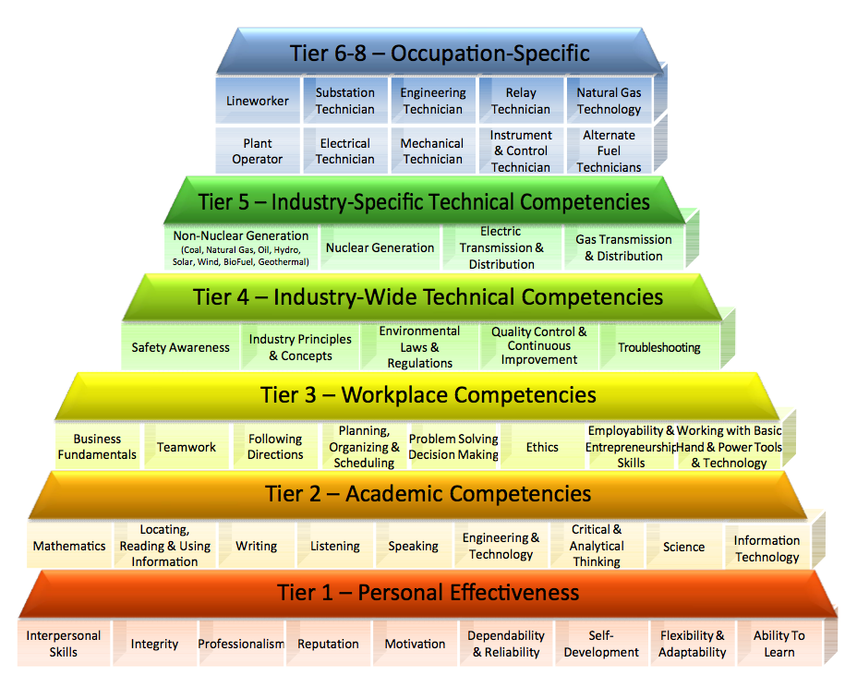
Sistemul propus vs. sistemul utilizat în US Dept. of labor
Similare ca formă, rămâne să vedem ca RI și conținut; noi avem baza în ISCO, ei în sectoare

Slide 24


Slide 25
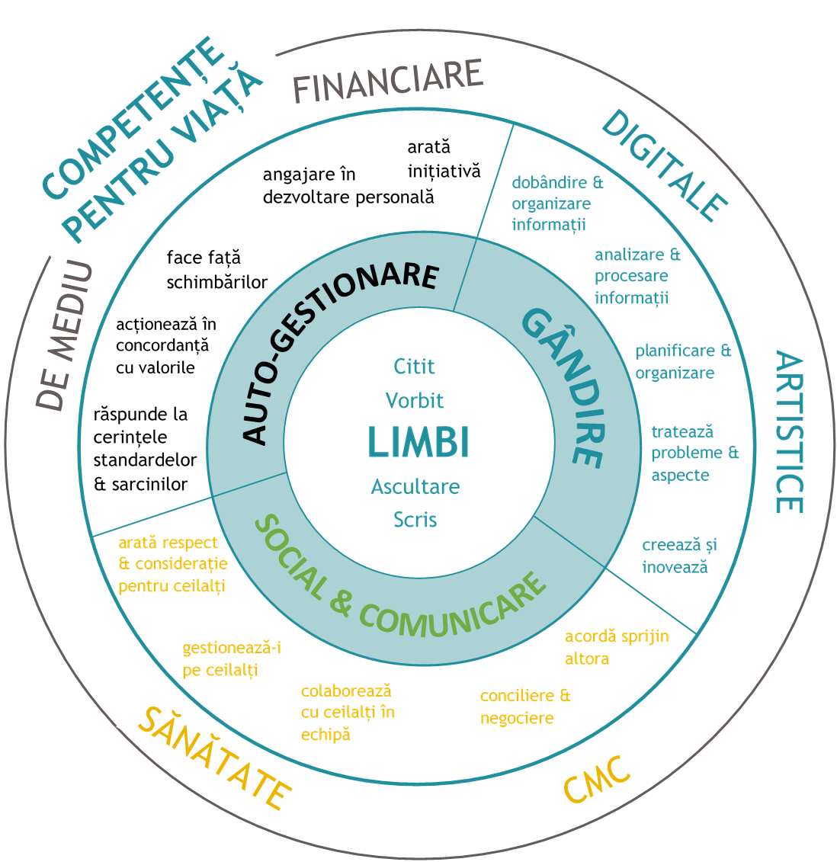

Slide 26
Q&A
Mulțumim!

Slide 27
Nivel de calificare | Nr. de ore didactice | Nr. de credite ECTS TOTAL | Nr. de credite ECTS C1+C2 | Nr. Ore C1+C2 25% | C1 ECTS | C2 ECTS | C3 ECTS (C3.1. ,C3.2., C3.3.)
I | 180 | 12 | 3 | 45 | 2 | 1 | 9 (3,3,3)
II | 360 | 24 | 6 | 90 | 4 | 2 | 18 (6,6,6)
III | 720 | 48 | 12 | 180 | 8 | 4 | 36 (9,9,9)
IV | 1080 | 72 | 18 | 270 | 12 | 6 | 54 (18,18,18)
V | 1440 | 96 | 24 | 360 | 16 | 8 | 72 (24,24,24)
 |  |  |  |  | Comune pe nivel de calificare, grupe majore din COR și domeniu CAEN | Comune pe nivel de calificare și subgrupe majore COR

